Slide 1
НОМИНАЦИЯ КОНКУРСА : «Спорт-инфо-просвет» Презентация: «Быстрее, выше, сильнее!»
Учитель физической культуры,
руководитель школьного
спортивного клуба
МБОУ СОШ №20 им. И.С. Любимого с. Шепси
МО Туапсинского района, Краснодарского края
Батова Антонина Николаевна

Slide 2
НАЗВАНИЕ ШКОЛЬНОГО СПОРТИВНОГО КЛУБА
Девиз клуба:
« Надежда - мой путь, победа – моя судьба»
Клуб был создан 11 января 2021 года( приказ №1/1-О от 11.01.2021г.) с целью организации и проведения спортивно-массовой работы, пропаганды здорового образа жизни.
Основные задачи:
внедрение физической культуры и спорта в их повседневную жизнь;
организация работы по укреплению здоровья и повышению работоспособности;
проведение массовых, физкультурно-оздоровительных и спортивных мероприятий, товарищеских спортивных встреч с другими клубами (школами);
закрепление и совершенствование умений и навыков учащихся, полученных ими на уроках физической культуры, и на этой основе содействие формированию жизненно-необходимых физических качеств;

Slide 3
На базе школе ШСК располагает следующей материально-технической базой:
Спортивный зал
Зал борьбы
Спортивная площадка, футбольное поле.

Slide 4
Проведение внутришкольных и межшкольных спортивных мероприятий
Участие в муниципальных и краевых соревнованиях
Формы работы ШСК
Пропаганда физической культуры и спорта
Проведение спортивных праздников

Slide 5
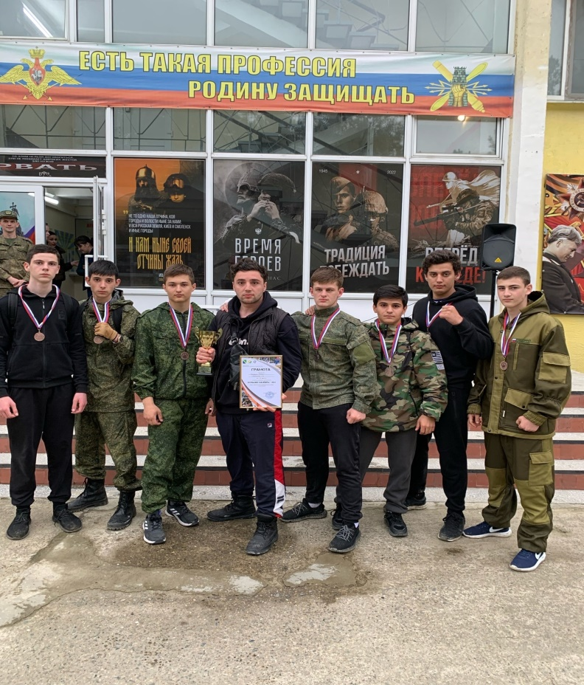
Спортивные достижения участников ШСК
Муниципальные соревнования по легкоатлетической спартакиады допризывной молодёжи
Общекомандное по стрельбе - 3 место
Общекомандное по забегу 100метров -3 место
В индивидуальном состязании по подтягиванию 1 место Перегонцев А
В индивидуальном состязании по стрельбе - 1 место Перегонцев А.
В ВОЕННО-СПОРТИВНЫХ СОРЕВНОВАНИЯХ «БОЛЬШИЕ МАНЕВРЫ» В ТУАПСИНСКОМ РАЙОНЕ НАША КОМАНДА ОДЕРЖАЛА 3 МЕСТО !🔥

Slide 6
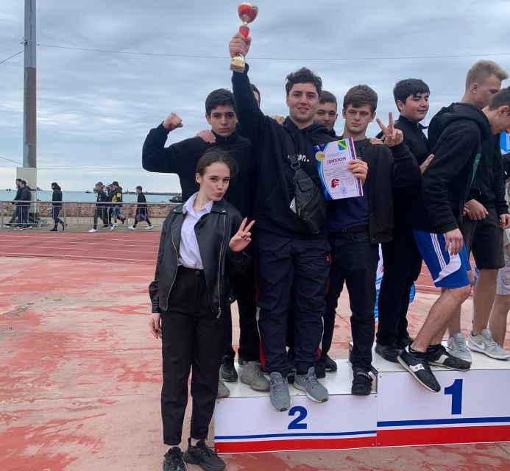
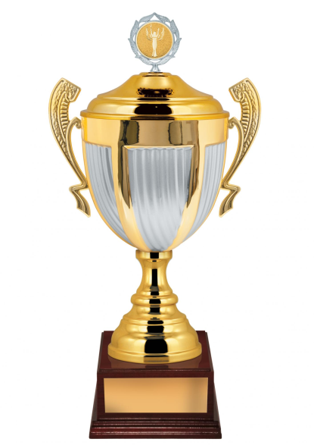
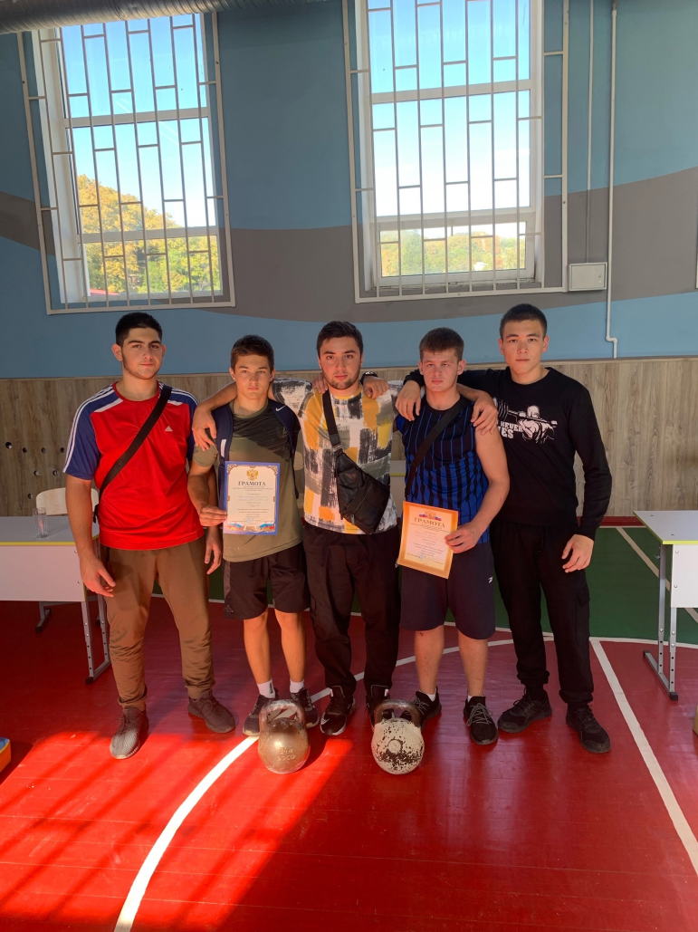
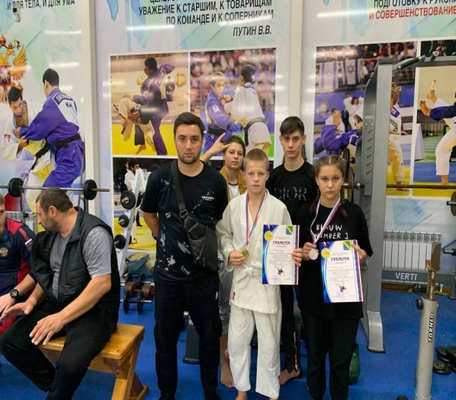
Спортивные достижения участников ШСК
Наша команда заняла 2 место в фестивале ВФСК ГТО среди воспитанников Всероссийского военно-патриотического движения «Юнармия» в Туапсинском районе.
Муниципальные этап Краевого Фестиваля по гиревому спорту допризывной молодёжи
Конохов Алан - 2 место
Перегонцев Анатолий – 3 место
Наша школа активно принимает участие в проекте « Самбо в школе»
Наши ребята показали вот такой результат
1 место Чижиков Андрей
2 место Бедросян София

Slide 7
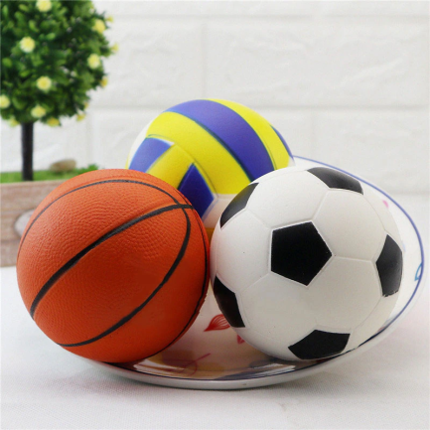
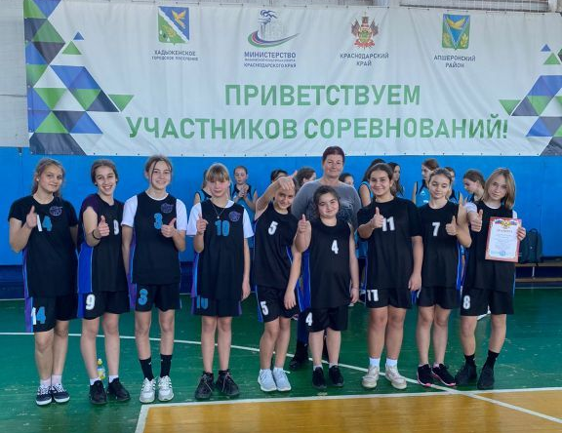
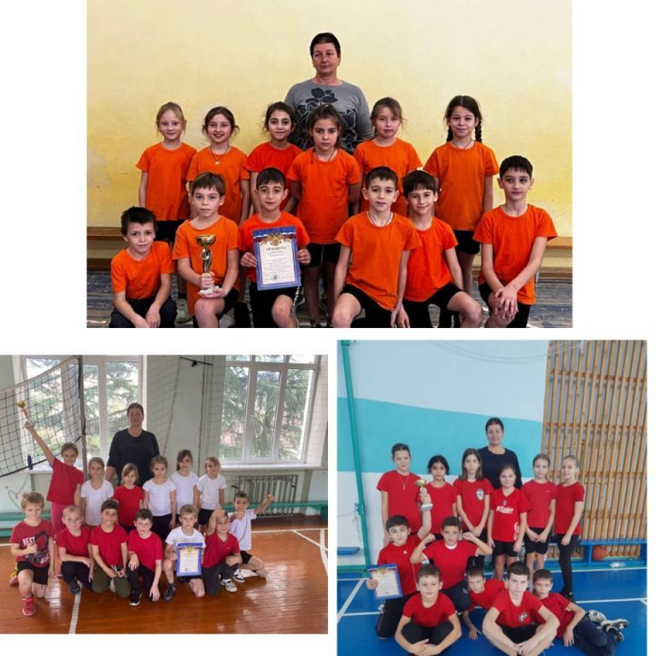
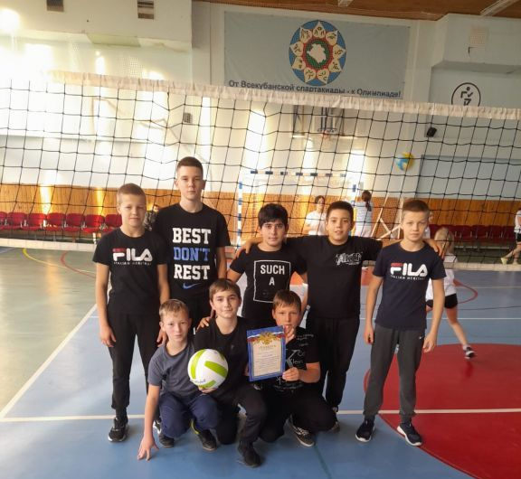
Спортивные достижения участников ШСК
Муниципальный этап соревнований по «Весёлым стартам» среди 1-х, 2-х,4-х классов: 1 место – заняла команда 2-х классов; 2 место - заняла команда 4-х классов; 3 место – заняла команда 1-х классов
И зональные соревнования по весёлым стартам 2 класс-3 место
ХIV Всекубанская спартакиада среди учащихся общеобразовательных муниципальных образований Туапсинского района
Зональные соревнования по баскетболу (девочки) -3 место
Муниципальные соревнования по волейболу-2 место

Slide 8
Спасибо за внимание!

